Slide 1
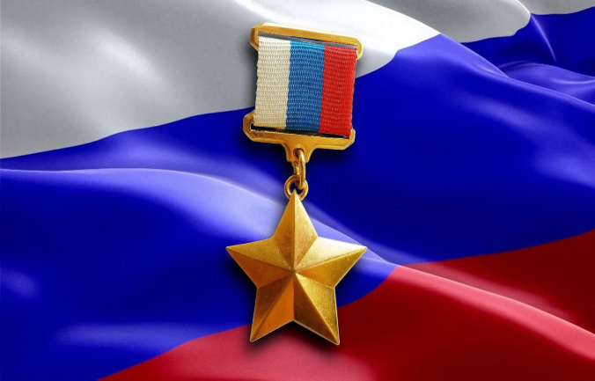
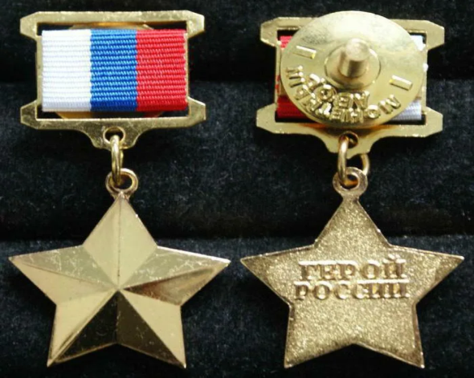
Герои России- гордость Приморского края

Slide 2


Slide 3


Slide 4
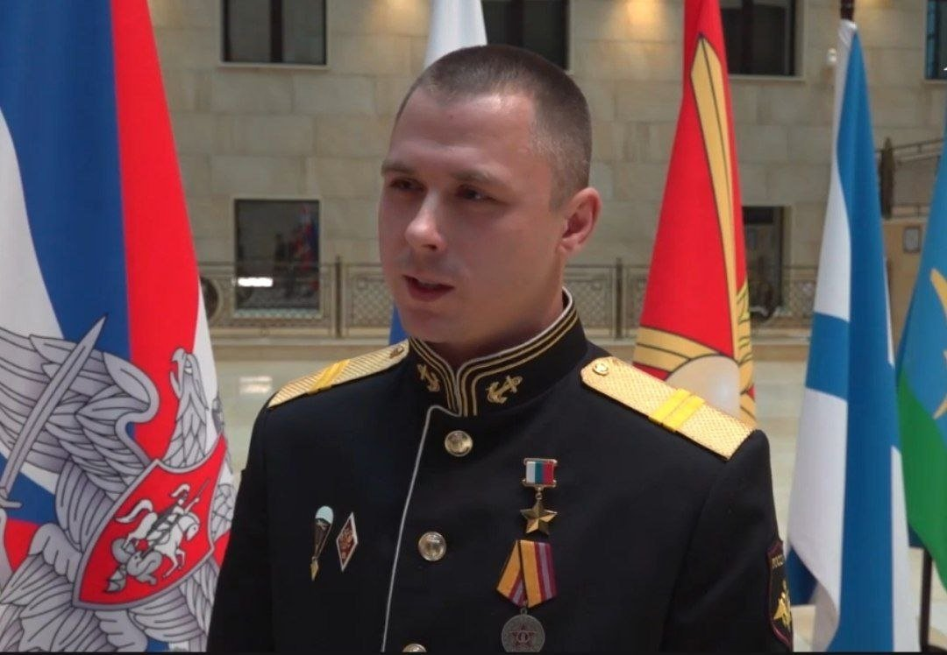
Андрей Валентинович Кузов
российский военнослужащий, младший сержант, наводчик-оператор танка Т-80БВ «Север» 155-й гвардейской отдельной бригады морской пехоты Тихоокеанского флота, участник специальной военной операции России на Украине. Позывной «Щелкунчик».
Дата рождения - 1992 год
Место рождения - Владивосток, Приморский край, Россия
Герой Российской Федерации (2024) Медаль «За отвагу», Медаль «Участнику специальной военной операции»

Slide 5
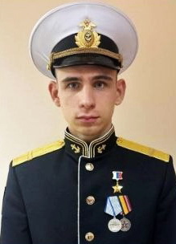
Марковский Сергей Иванович
Родился 4 марта 2003 года в городе Райчихинск Амурской области.
В декабре 2021 года призван на срочную военную службу, которую проходил в 155-й отдельной (с марта 2022 года – гвардейской, с мая 2023 года – ордена Жукова) бригаде морской пехоты Тихоокеанского флота (пункт дислокации – город Владивосток). Через два месяца службы, 24 февраля 2022 года, началась специальная военная операция (СВО) по защите Донецкой Народной Республики (ДНР) и Луганской Народной Республики. В октябре 2022 года, подписав контракт, продолжил служить в том же формировании.
Механик-водитель танка танкового батальона 155-й отдельной гвардейской бригады морской пехоты Тихоокеанского флота, гвардии старший матрос.
Указом Президента Российской Федерации от 22 августа 2024 года за мужество и героизм, проявленные при исполнении воинского долга, гвардии старшему матросу Марковскому Сергею Ивановичу присвоено звание Героя Российской Федерации с вручением знака особого отличия – медали «Золотая Звезда». Награждён медалями, в том числе «За отвагу».

Slide 6
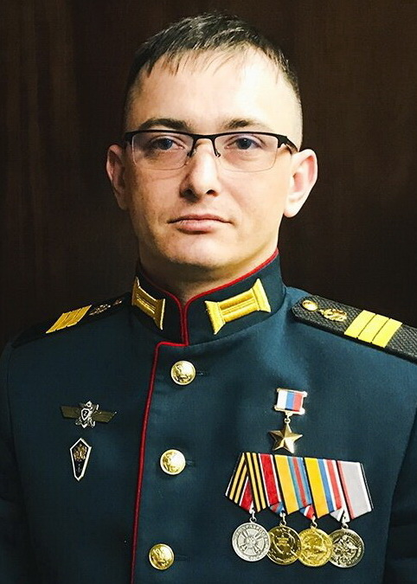
Мушенков Юрий Александрович
Мушенков Юрий Александрович – заместитель командира взвода – командир отделения разграждения инженерно-штурмового взвода 35-го инженерно-сапёрного полка 5-й общевойсковой армии Восточного военного округа, сержант.
Родился 28 апреля 1994 года в селе Синельниково-1 Октябрьского района Приморского края.
С 24 февраля 2022 года в составе своего подразделения принимал участие в специальной военной операции по защите Донецкой Народной Республики (ДНР) и Луганской Народной Республики. В ходе боевых действий против Вооружённых сил Украины (ВСУ) сержант Мушенков (позывной «Гроза») не раз проявлял мужество, самоотверженность и высокий профессионализм, за один из боёв был награждён медалью «За храбрость». за мужество и героизм, проявленные при исполнении воинского долга, сержанту Мушенкову Юрию Александровичу присвоено звание Героя Российской Федерации с вручением знака особого отличия – медали «Золотая Звезда».

Slide 7
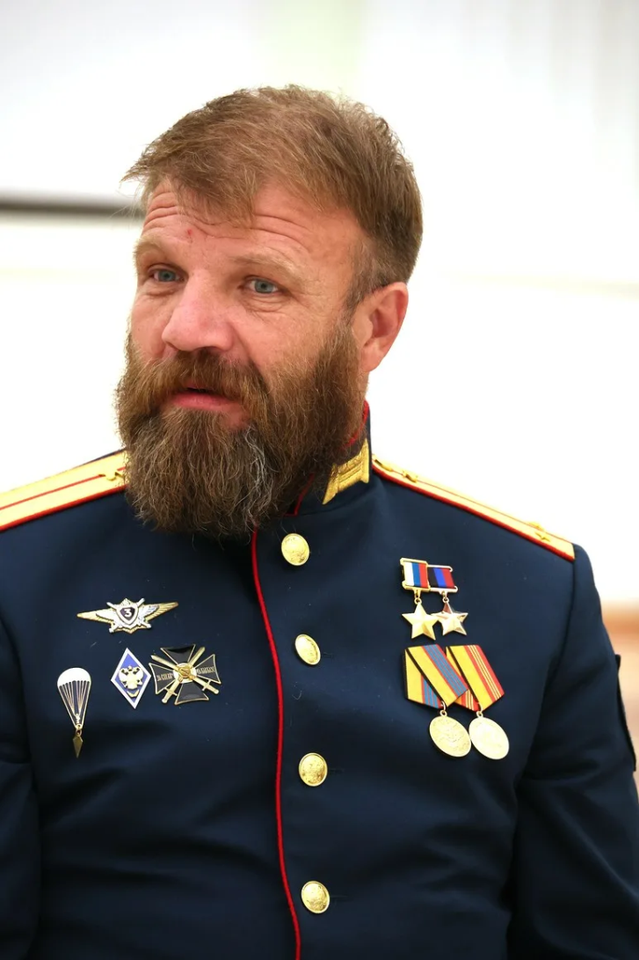
Леваков Александр Сергеевич
командир 1-го танкового взвода 2-й танковой роты 218-го танкового полка 127-й мотострелковой дивизии 5-й общевойсковой армии Восточного военного округа, лейтенант. Ветеран боевых действий в Чеченской Республике. Лейтенант. Награждён медалями. Бой та́нка «Алёша» — эпизод с танком Т-80БВ с позывным «Алёша» во время проведения специальной военной операции, в ходе которого экипаж российского танка в одиночку остановил бронегруппу противника, состоящую из 8 единиц техники. Бой состоялся на Запорожском направлении 6 июня 2023 года.
Награды
Герой Российской Федерации (август 2023)
Герой Донецкой Народной Республики (6 августа 2023)
Герой Приморья (10 августа 2023)
Медаль «За отличие в военной службе» III степени. Медаль «За участие в военном параде в День Победы». Знак «Парашютист — отличник».
Знак «За службу на Кавказе».

Slide 8
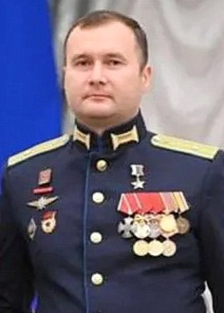
Редкокашин Иван Павлович
лётчик штурманской службы 18-го гвардейского штурмового авиационного полка 101-й смешанной авиационной дивизии 11-й армии военно-воздушных сил и противовоздушной обороны, гвардии майор. С начала 2000-х годов – в Вооружённых силах Российской Федерации.
Приобрёл боевой опыт в ходе военной операции, которую Россия с 2015 года проводила в Сирии против международных террористических формирований.
С 24 февраля 2022 года в составе своего полка принимал участие в специальной военной операции по защите Донецкой Народной Республики и Луганской Народной Республики. Ежедневно выполнял боевые вылеты на вскрытие и поражение живой силы и техники Вооружённых сил Украины (ВСУ).
Гвардии майор. Награждён орденом Мужества, медалями, в том числе медалями ордена «За заслуги перед Отечеством» 1-й и 2-й степени с мечами.
Звание Героя Российской Федерации с вручением знака особого отличия – медали «Золотая Звезда».

Slide 9


Slide 10
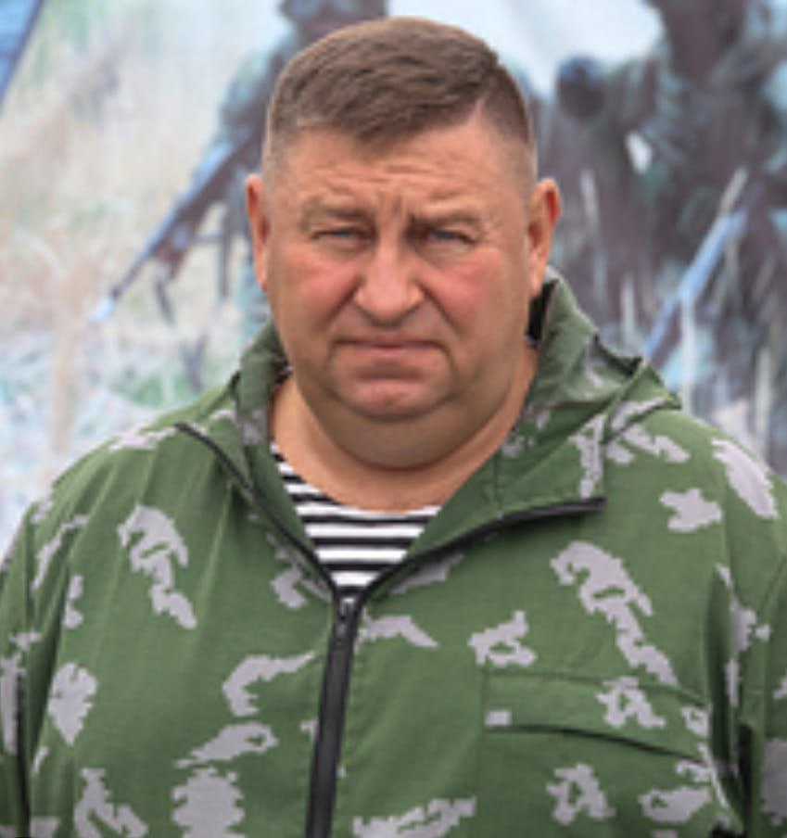
Сергей Викторович Ефремов
В зоне боевых действий в Курской области погиб вице-губернатор Приморья ​Сергей Ефремов.
Свою военную карьеру он начал в Рязанском высшем училище ВДВ (это стало основой для позывного Кубинец), служил в морской пехоте ТОФ во Владивостоке.
Он был одним из основателей приморского добровольческого отряда «Тигр» и его первым командиром. На СВО отправлялся дважды добровольцем.
Первый раз в 2022 году, ушел на поиски сына, который тогда служил на Донбассе. Боец нашелся, когда Ефремов уже летел его искать. Окинув взглядом происходящее на Украине, принял решение тоже бороться за свою страну. Тогда он и губернатор Приморья Олег Кожемяко собрали батальон «Тигр», где Кубинец стал командиром.

Slide 11
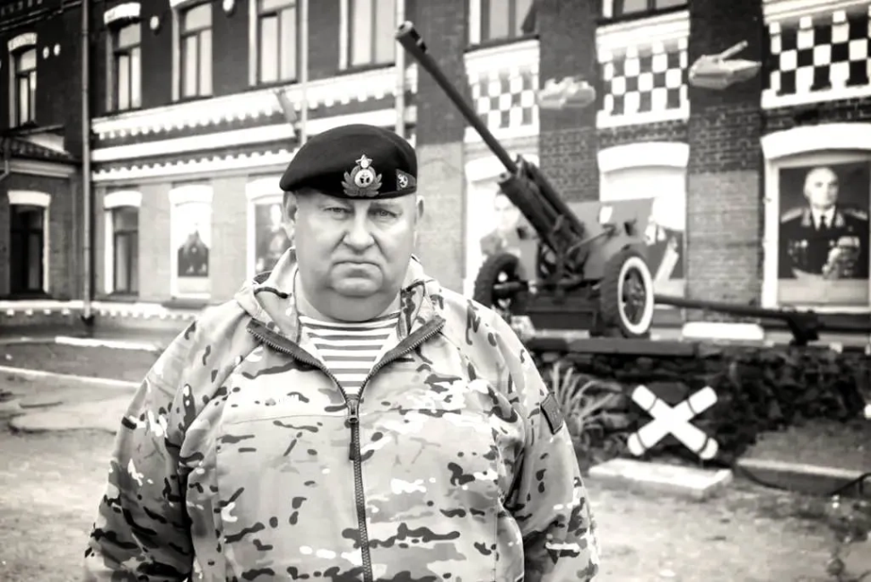
Бывших офицеров не бывает
Когда враг вторгся в Курскую область, Сергей Ефремов собрал всех тех ребят, с кем служил когда-то непосредственно в морской пехоте, с кем учился в десантном рязанском училище, с тем, чтобы пойти защищать нашу родную землю от врага. Уже на следующий день после сборов группа отправилась в горячую точку. Мужчины оставили свои должности, бизнес, семьи и мирную жизнь. Он с честью и мужеством выполнял там боевые задачи. Чаще всего он бесстрашно участвовал в эвакуации раненых.
Прославляя морскую пехоту, прославляя отряд «Тигр» и Приморский край. За свою службу Сергей Викторович Ефремов получил Георгиевский крест IV степени, орден Мужества, звания Героя ДНР и Героя Приморья.
Погиб на 52-м году жизни. У него осталась жена и четверо детей, один из которых продолжает службу в армии России.

Slide 12
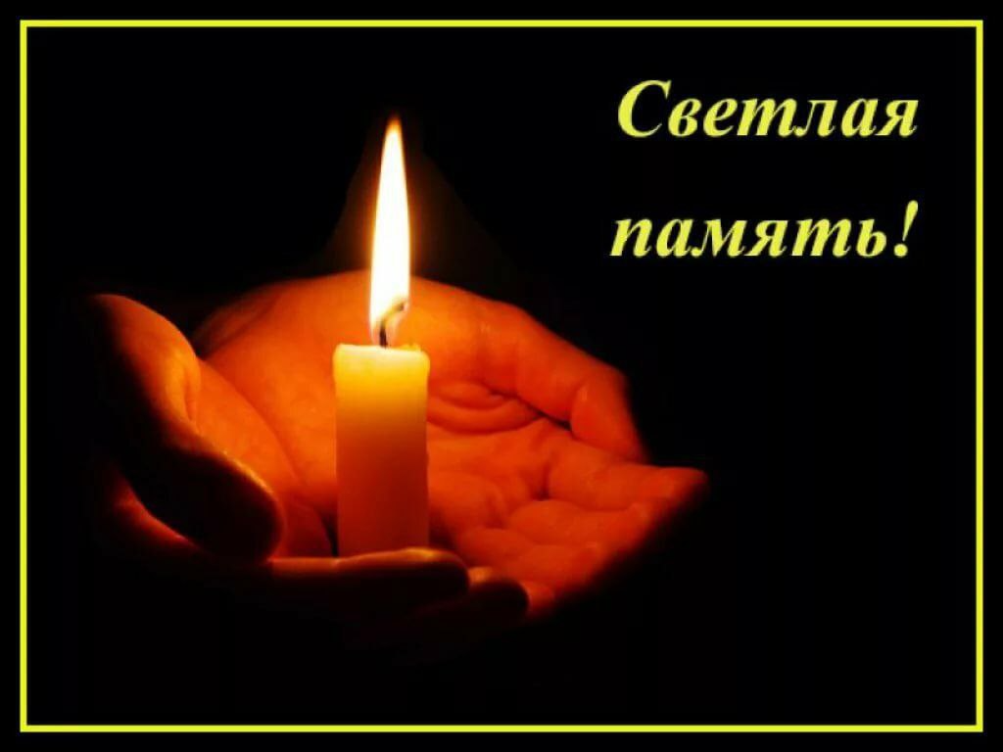

Slide 13


